Slide 1
Chương VI
Bài 4: Phép thử ngẫu nhiên và không gian mẫu.
Xác suất của biến cố (Tiết 1)

Slide 3
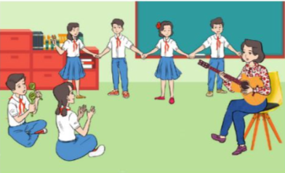
Đội văn nghệ của lớp 9A có 3 bạn nam và 3 bạn nữ. Cô giáo phụ trách đội chọn ngẫu nhiên hai bạn để hát song ca. Xét biến cố sau: “Trong hai bạn được chọn ra, có một bạn nam và một bạn nữ”
Làm thế nào để tính được xác suất của biến cố ngẫu nhiên nói trên?

Slide 5
I. PHÉP THỬ NGẪU NHIÊN VÀ KHÔNG GIAN MẪU

Slide 6
Thảo luận nhóm hoàn thành HĐ1
a)Hãy thực hiện hành động: Tung một đồng xu một lần.
HĐ1
b) Xét phép thử “Tung một đồng xu một lần”.
Viết tập hợp $Ω$ (đọc là ô-mê-ga) gồm các kết quả có thể xảy ra đối với mặt xuất hiện của đồng xu. Tập hợp $Ω$ có bao nhiêu phần tử?
Giải
Giải
Nhận xét: Hành động “Tung một đồng xu một lần” trong xác suất gọi là phép thử.
Chẳng hạn, giao xúc xắc một lần, lấy ngẫu nhiên một quả bóng từ trong hộp,..là các ví dụ về phép thử
- Các kết quả có thể có: Sấp (S), Ngửa (N).
- Tập hợp $Ω$ có hai phần tử.

Slide 7
KẾT LUẬN
.
$$Ω$$
Có những phép thử mà tập hợp $Ω$ gồm các kết quả có thể xảy ra của phép thử đó hoàn toàn xác định. Tuy nhiên, các kết quả xảy ra có tính ngẫu nhiên, ta không thể đoán trước được. những phép thử như thế gọi là phép thử ngẫu nhiên (gọi tắt là phép thử) và tập hợp $Ω$ gọi là không gian mẫu của phép thử.
Chú ý: - Các kết quả có thể xảy ra của một phép thử có thể xuất hiện như nhau được gọi là đồng khả năng.
- Kết quả thuận lợi cho biến cố A là một kết quả có thể của phép thử làm cho biến cố A xảy ra.

Slide 8
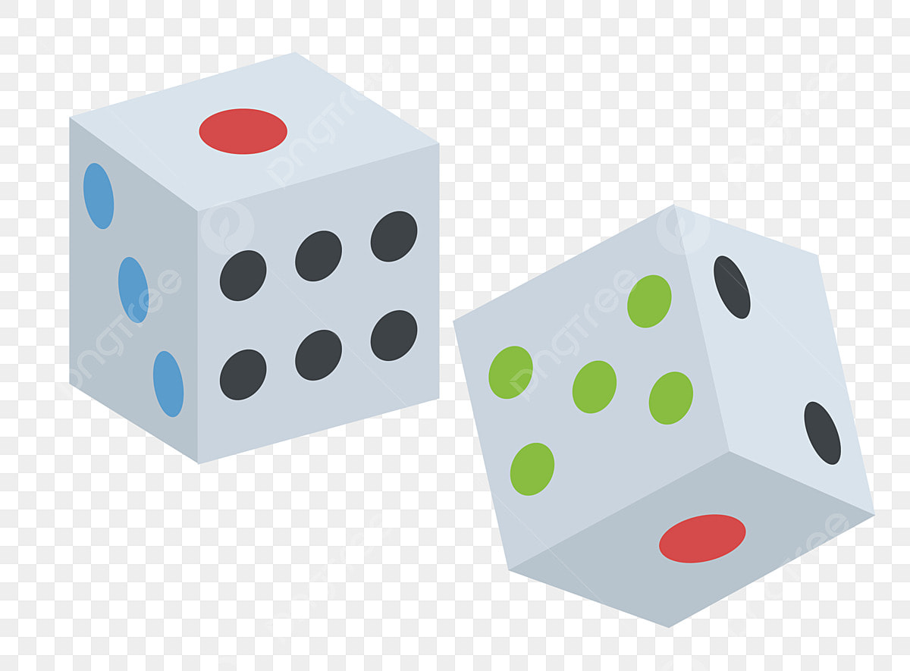
Xét phép thử “ Gieo một xúc xắc một lần” .
a) Nêu những kết quả có thể xảy ra đối với mặt xuất hiện của xúc xắc.
b) Viết không gian mẫu của phép thử
Ví dụ 1
Giải
a) Các kết quả có thể xảy ra đối với mặt xuất hiện của xúc xắc là:
mặt 1 chấm; mặt 2 chấm; mặt 3 chấm; mặt 4 chấm; mặt 5 chấm; mặt 6 chấm.
b) Không gian mẫu của phép thử là:
Ω = {mặt 1 chấm; mặt 2 chấm; mặt 3 chấm; mặt 4 chấm; mặt 5 chấm; mặt 6 chấm}

Slide 9
Một hộp có 12 chiếc thẻ cùng loại, mỗi thẻ được ghi một trong các số 1, 2, 3, ..., 12; hai thẻ khác nhau thì ghi hai số khác nhau. Xét phép thử “Rút ngẫu nhiên một thẻ trong hộp”.
a) Nêu những kết quả có thể xảy ra đối với số xuất hiện trên thẻ được rút ra.
b) Viết không gian mẫu của phép thử đó.
Luyện tập 1
Giải
a) Các kết quả có thể có là: số 1, số 2, số 3, số 4, số 5, số 6, số 7, số 8, số 9, số 10, số 11, số 12.
b) $Ω$ = { 1; 2; 3; 4; 5; 6; 7; 8; 9; 10; 11; 12}

Slide 11
TH
Một hộp có 20 viên bi với kích thước và khối lượng như nhau. Bạn Ngân viết lên các viên bi đó các số 1, 2, 3, ..., 20; hai viên bi khác nhau thì viết hai số khác nhau.
Xét phép thử “Lấy ngẫu nhiên một viên bi trong hộp”.
a) Liệt kê các kết quả có thể xảy ra đối với số xuất hiện trên viên bi được lấy ra.
b) Viết không gian mẫu phép thử đó.
Giải
a) Các kết quả có thể có là: số 1, số 2, số 3, số 4, số 5, số 6, số 7, số 8, số 9, số 10, số 11, số 12, số 13, số 14, số 15, số 16, số 17, số 18, số 19, số 20.
b) $Ω$ = { 1; 2; 3; 4; 5; 6; 7; 8; 9; 10; 11; 12; 13; 14; 15; 16; 17; 18; 19; 20}

Slide 12
BÀI TẬP TRẮC NGHIỆM
Câu 1. Trong các hành động sau hành động nào không phải là phép thử ngẫu nhiên:
A. Gieo đồng tiền xem nó mặt ngửa hay mặt sấp
B. Gieo đồng tiền và xem có mấy đồng tiền lật ngửa
C. Chọn bất kì 1 học sinh trong lớp và xem là nam hay nữ
D. Bỏ hai viên bi xanh và ba viên bi đỏ trong một chiếc hộp, sau đó lấy từng viên một để đếm xem có tất cả bao nhiêu viên bi.

Slide 13
BÀI TẬP TRẮC NGHIỆM
Câu 2. Gieo ngẫu nhiên 2 đồng tiền thì không gian mẫu của phép thử có bao nhiêu biến cố:
A. 4 B. 8
C. 12 D. 16

Slide 14
BÀI TẬP TRẮC NGHIỆM
Câu 3. Xét phép thử tung con súc sắc 6 mặt hai lần. Xác định số phần tử của không gian mẫu
A. $36$ B. $40$
C. $38$ D. $35$

Slide 15
BÀI TẬP TRẮC NGHIỆM
Câu 4. Gieo 3 đồng tiền là một phép thử ngẫu nhiên có không gian mẫu là:
A. {NN,NS,SN,SS}
B. {NNN, SSS, NNS, SSN, NSN, SNS}
C. {NNN,SSS,NNS,SSN,NSN,SNS,NSS,SNN}
D. {NNN,SSS,NNS,SSN,NSS,SNN}

Slide 16
BÀI TẬP TRẮC NGHIỆM
Câu 5. Gieo một đồng tiền và một con xúc xắc. Số phần tử của không gian mẫu là:
A. $24$
B. $12$
C. $6$
D. $\text{8}$

Slide 17
§4. PHÉP THỬ NGẪU NHIÊN VÀ KHÔNG GIAN MẪU. XÁC SUẤT CỦA BIẾN CỐ
II. XÁC SUẤT CỦA BIẾN CỐ
Hình 25 mô tả một đĩa tròn bằng bìa cứng được chia thành 12 phần bằng nhau và ghi các số 1, 2, 3, …, 12; chiếc kim được gắn cố định vào trục quay ở tâm của đĩa.
12
1
11
2
a) $Ω=\left\{1;2;3;4;5;6;7;8;9;10;11;12\right\}$
10
3
b) $A=\left\{3;6;9;12\right\}$
9
4
c) $\frac{4}{12}=\frac{1}{3}$
8
5
7
6
Hình 25

Slide 18
Kết luận
Giả thiết rằng các kết quả của một phép thử là đồng khả năng. Khi đó xác suất của biến cố A, kí hiệu là P(A), bằng tỉ số giữa số kết quả thuận lợi cho biến cố A và tổng số kết quả có thể xảy ra. Số kết quả thuận lợi cho A P(A) = Tổng số kết quả có thể xảy ra

Slide 19
§4. PHÉP THỬ NGẪU NHIÊN VÀ KHÔNG GIAN MẪU. XÁC SUẤT CỦA BIẾN CỐ
VÍ DỤ BAN ĐẦU
- Phép thử: Chọn một HS trong số ….HS của lớp 9A.
- Không gian mẫu:
Số phần tử của không gian mẫu là: …..
$$Ω=\left\{An, Bình, Cương, Dung,…\right\}$$
- Biến cố A: “Chọn HS có chữ đầu tiên là M”
Tập hợp quả thuận lợi của biến cố A là:
$$A=\left\{Minh, Mai, Mến\right\}$$
Số phần tử của A là: ….
9
$$\frac{}{}=\frac{}{}$$
- Xác xuất của biến cố A là:
8
7

Slide 20
§4. PHÉP THỬ NGẪU NHIÊN VÀ KHÔNG GIAN MẪU. XÁC SUẤT CỦA BIẾN CỐ
NHẬN XÉT
Để tính xác suất của một biến cố ta thực hiện các bước sau:
Bước 1: Kiểm tra tính đồng khả năng đối với các kết quả xảy ra của phép thử.
Bước 2: Đếm số kết quả có thể xảy ra, tức là đếm số phần tử của không gian mẫu.
Bước 3: Đếm số kết quả thuận lợi cho biến cố A.
Bước 4: Lập tỉ số giữa số kết quả thuận lợi cho biến cố A và tổng số kết quả có thể xảy ra.
9
8
Chú ý: Bước một rất cần thiết.
7

Slide 21
Ví dụ 2/ SGK
Hai bạn Nam, Hùng và hai bạn nữ Dung, Nguyệt tham gia đội văn nghệ của lớp 9A. Cô giáo phụ trách đội chọn ngẫu nhiên hai bạn để hát song ca.
Liệt kê các cách chọn ngẫu nhiên hai bạn để hát song ca.
Tính xác xuất của mỗi biến cố sau:
B: “Trong hai bạn được chọn ra, có một bạn nam và một bạn nữ.
C: “Trong hại bạn được chọn ra có bạn Nguyệt”.

Slide 22
Ví dụ 2/ SGK/ T37
Xét phép thử: “Chọn ngẫu nhiên hai bạn để hát song ca”. Các kết quả có thể xảy ra của phép thử là đồng khả năng.
Có 6 cách chọn ra hai bạn để hát song ca là: Hùng và Dũng; Hùng và Dung; Hùng và Nguyệt, Dũng và Dung; Dũng và Nguyệt; Dung và Nguyệt.
Có 4 kết quả thuận lợi cho biến cố B là: Hùng và Dung, Hùng và Nguyệt, Dũng và Dung, Dũng và Nguyệt.
Vậy:
Có 3 kết quả thuận lợi cho biến cố C là: Hùng và Nguyệt, Dũng và Nguyệt, Dung và Nguyệt.
Vậy:

Slide 23
Ví dụ 3/ SGK/ T37
Viết ngẫu nhiên một số lẻ có hai chữ số.
Tìm số phần tử của tập hợp Ω gồm các kết quả có thể xảy ra đối với số tự nhiên được viết ra.
Tính xác suất của biến cố E: “Số tự nhiên được viết ra là bội của 9”
Giải:
Xét phép thử : “Viết ngẫu nhiên một số tự nhiên lẻ có hai chữ số”. Các kết quả xảy ra của phép thử đó là đồng khả năng.
Tập hợp các kết quả có thể xảy ra của phép thử đó là:
Số phần tử của tập hợp Ω là:

Slide 24
Ví dụ 3/ SGK/ T37
Viết ngẫu nhiên một số lẻ có hai chữ số.
Tìm số phần tử của tập hợp Ω gồm các kết quả có thể xảy ra đối với số tự nhiên được viết ra.
Tính xác suất của biến cố E: “Số tự nhiên được viết ra là bội của 9”
Giải:
b) Các kết quả thuận lợi cho biến cố E là:
Có 5 kết quả thuận lợi cho biến có này.
Vậy:

Slide 25
HOẠT ĐỘNG LUYỆN TẬP

Slide 26
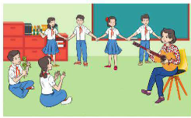
BÀI TOÁN MỞ ĐẦU
3 HS nam: Vinh, Quang, Minh
3 HS nữ: Lan, Mai, Hoa
Không gian mẫu:
+) Vinh-Quang; Vinh-Minh; Vinh-Lan; Vinh-Mai; Vinh-Hoa
+) Quang-Minh; Quang-Lan; Quang-Mai; Quang-Hoa;
+) Minh-Lan; Minh-Mai; Minh-Hoa;
+) Lan-Mai; Lan-Hoa;
+) Mai-Hoa
Notes:
Bấm vào mũi tên để quay lại Slide 26 Vòng quay may mắn

Slide 27
BÀI TOÁN MỞ ĐẦU
3 HS nam: Vinh, Quang, Minh
3 HS nữ: Lan, Mai, Hoa
Khoanh tròn các cặp nam – nữ tất cả các cặp được ghép.
+) Vinh-Quang; Vinh-Minh; Vinh-Lan; Vinh-Mai; Vinh-Hoa
+) Quang-Minh; Quang-Lan; Quang-Mai; Quang-Hoa;
+) Minh-Lan; Minh-Mai; Minh-Hoa;
+) Lan-Mai; Lan-Hoa;
+) Mai-Hoa
Notes:
Bấm vào mũi tên để quay lại Slide 26 Vòng quay may mắn

Slide 28
BÀI TOÁN MỞ ĐẦU
3 HS nam: Vinh, Quang, Minh
3 HS nữ: Lan, Mai, Hoa
Vậy số kết quả có thể xảy ra là: 15 kết quả.
Số kết quả thuận lợi cho biến cố “chọn ra 1 cặp song ca trong đó có 1 nam và 1 nữ” là 9.
Vậy xác suất của biến cố này là:
Notes:
Bấm vào mũi tên để quay lại Slide 26 Vòng quay may mắn

Slide 29
BÀI TOÁN MỞ ĐẦU
Cách suy luận khác!
Một bạn có thể ghép với 5 bạn còn lại. Ta có 6 bạn nên có 30 lần ghép đôi. Tuy nhiên bạn thứ nhất ghép với bạn thứ 2, rồi lúc sau bạn thứ 2 lại ghép với bạn thứ nhất thì cặp đôi đó đã được tính 2 lần. Nên ta lấy số kết quả chia 2 được 15 cặp ghép đôi.
+ Mỗi bạn nam ghép được với 3 bạn nữ nên ta có 3 cặp. Mà có 3 bạn nam nên có 9 cặp.
Vậy xác suất của biến cố này là:
Notes:
Bấm vào mũi tên để quay lại Slide 26 Vòng quay may mắn

Slide 30
LUYỆN TẬP 3/ SGK/ 38
a)
b)
c)
Notes:
Bấm vào mũi tên để quay lại Slide 26 Vòng quay may mắn

Slide 31
HOẠT ĐỘNG VẬN DỤNG

Slide 32
VÒNG QUAY
MAY MẮN
8
9
9,5
10
1
2
3
10
8,5
9
9,5
4
5
Luật chơi
QUAY
Notes:
Luật chơi: GV cho HS quay để chọn câu hỏi và số điểm. Trả lời đúng sẽ được điểm tương ứng vừa chọn. Trả lời sai thì nhường lại quyền cho bạn khác. Kích chuột vào trái tim của kim quay nếu muốn chuyển sang Hoạt động vận dụng.

Slide 33
LUẬT CHƠI
- Trò chơi gồm 5 câu hỏi ẩn sau 5 ô vuông.
- Trả lời đúng 1 câu sẽ được quay 1 lượt vòng quay may mắn và nhận được phần thưởng ứng với ô mà bạn quay được.
- Trả lời sai nhường quyền trả lời cho bạn khác.
- Học sinh giành quyền trả lời bằng cách giơ tay.
Notes:
Bấm vào mũi tên để quay lại Slide 26 Vòng quay may mắn

Slide 34
Câu 1: Chọn 1 số trong các số từ 1 đến 20. Xác suất để chọn ra được số lẻ là:
A. .
B. .
QUAY VỀ
C. .
D. .
Notes:
Kích chuột vào các đáp án để biết đáp án đúng, sai. Kích vào quay về để Slide 26 Vòng quay may mắn

Slide 35
Câu 2: Xác suất để một cặp vợ chồng sinh được con trai đầu lòng là:
A. .
B. .
C. .
D. .
QUAY VỀ
Notes:
Kích chuột vào các đáp án để biết đáp án đúng, sai. Kích chuột ra ngoài các đáp án để xem hướng dẫn. Kích vào quay về để Slide 26 Vòng quay may mắn

Slide 36
Câu 3: Chọn phát biểu sai?
A. Khi tính xác suất của biến cố, ta cần chú ý xem các có thể xảy ra có đồng khả năng hay không.
QUAY VỀ
B. Khi các kết quả đồng khả năng xảy ra: xác suất biến cố được xác định bằng tỉ số giữa số kết quả thuận lợi cho biến cố và tổng số kết quả có thể xảy ra.
C. Kết quả xác suất của một biến cố ngẫu nhiên có thể lớn
hơn một.
D. Kết quả của 1 biến cố có thể bằng 0 hoặc bằng 1.
.
Notes:
Kích chuột vào các đáp án để biết đáp án đúng, sai. Kích vào quay về để Slide 26 Vòng quay may mắn

Slide 37
Câu 4: Một bó hoa gồm 2 bông hoa màu đỏ và 2 bông màu vàng. Tính xác suất để Mai chọn được 2 bông hoa trong đó có cả 2 màu.
A. .
B. .
C. .
D. .
QUAY VỀ
Notes:
Kích chuột vào các đáp án để biết đáp án đúng, sai. Kích chuột ra ngoài các đáp án để xem hướng dẫn. Kích vào quay về để Slide 26 Vòng quay may mắn

Slide 38
Câu 5: Một đội chơi gồm 10 người trong đó có 5 nam, 5 nữa. Hỏi có bao nhiêu cách ghép đội 2 người trong đó 1 nam và 1 nữa tham gia trò chơi.
A.
B.
QUAY VỀ
C.
D.
Notes:
Kích chuột vào các đáp án để biết đáp án đúng, sai. Kích vào quay về để Slide 26 Vòng quay may mắn

Slide 39
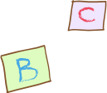
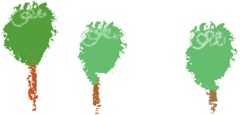
HƯỚNG DẪN VỀ NHÀ
Xem lại các nội dung của tiết học hôm nay
Làm bài tập 1, 2, 3, 4, 5, 6 SGK trang 38, 39.

